Slide 1
Smart city e innovazione: una nuova sfida per i diritti individuali e la sicurezza dei cittadini
XXXIII edizione di e-privacy
Pisa, 23 e 24 novembre 2023
Paola Patriarca e Joel Naman

Slide 2
“Non cercare di trovare troppo rapidamente una definizione della città;
non è cosa da poco, e ci sono molte probabilità di sbagliarsi”.
Perec, Specie di spazi

Slide 3
Che cos’è una Smart City?
Una città caratterizzata dall’integrazione tra saperi, strutture e mezzi tecnologicamente avanzati, propri della società della comunicazione e dell’informazione, finalizzati a una crescita sostenibile e al miglioramento della qualità della vita. (Istituto Treccani - 2012).
A smart city is a place where traditional networks and services are made more efficient with the use of digital solutions for the benefit of its inhabitants and business. (Commissione europea - 2014).
Rendere le città e gli insediamenti umani inclusivi, sicuri, duraturi e sostenibili (Agenda ONU 2030 – Obiettivo 11).

Slide 4
I vantaggi della Smart City
Smart People
Smart Governance
Smart Living
Smart Environment
Smart Economy
Smart Mobility

Slide 5
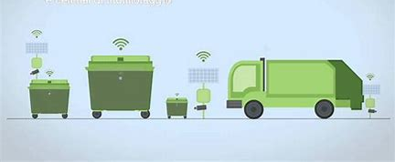
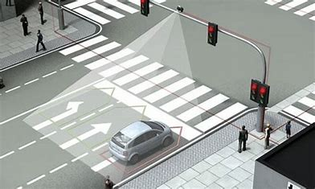
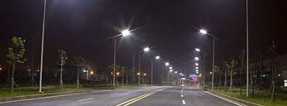

Slide 6
Le principali tecnologie abilitanti
Internet of Things (IoT)
Tecnologie & infrastrutture IT e di comunicazione ad alta velocità (i.e. 5G)
Intelligenza Artificiale (AI)
Big Data Analytics
Servizi di cloud computing
Sensori e attuatori
Sistemi di monitoraggio

Slide 7
Verso la Smart City
Data Collection
Data Analysis
Data Decision

Slide 8
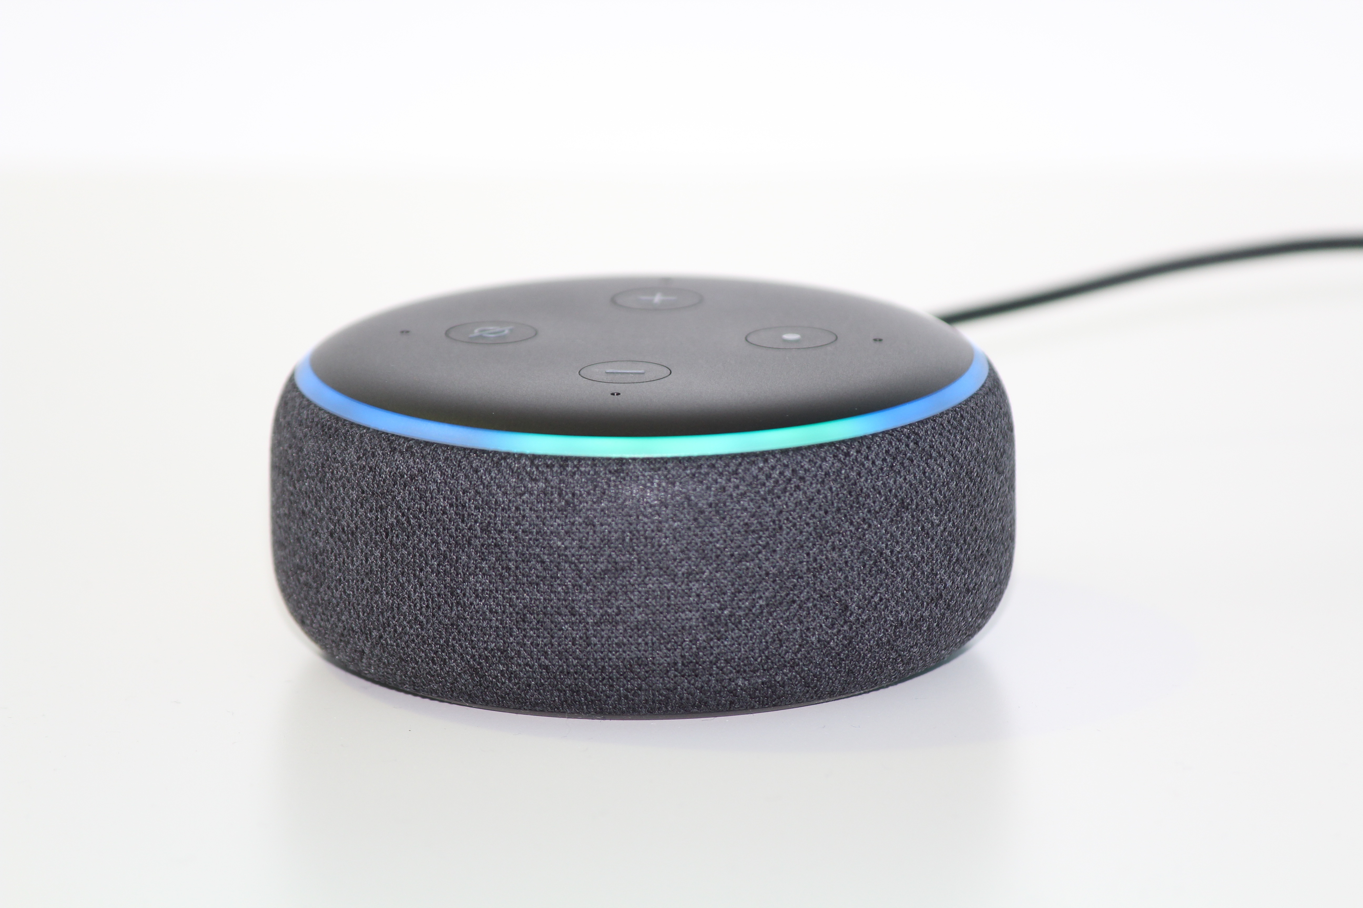
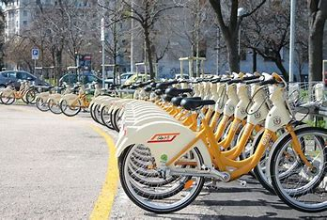
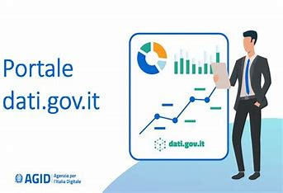
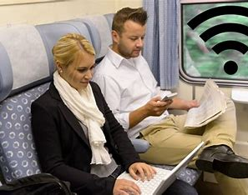
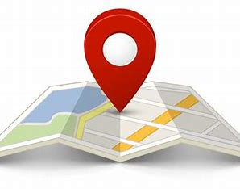

Slide 9
Quali impatti sui diritti individuali?
Privacy
Sorveglianza e controllo
Sicurezza dei dati
Disuguaglianze digitali
Trasparenza e accountability
Autonomia e controllo individuale

Slide 10
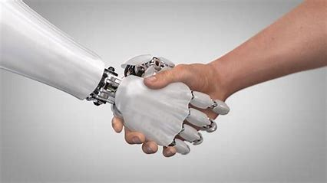
La fiducia dei cittadini è fondamentale per assicurare il successo della smart city!

Slide 11
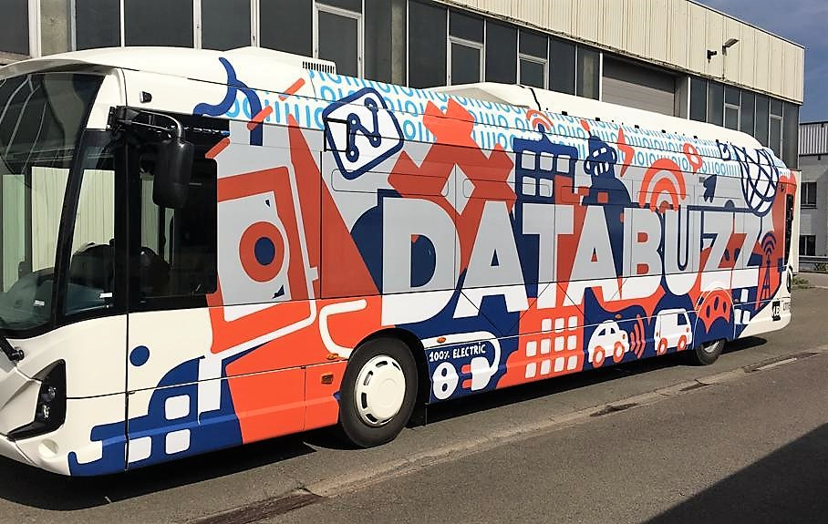
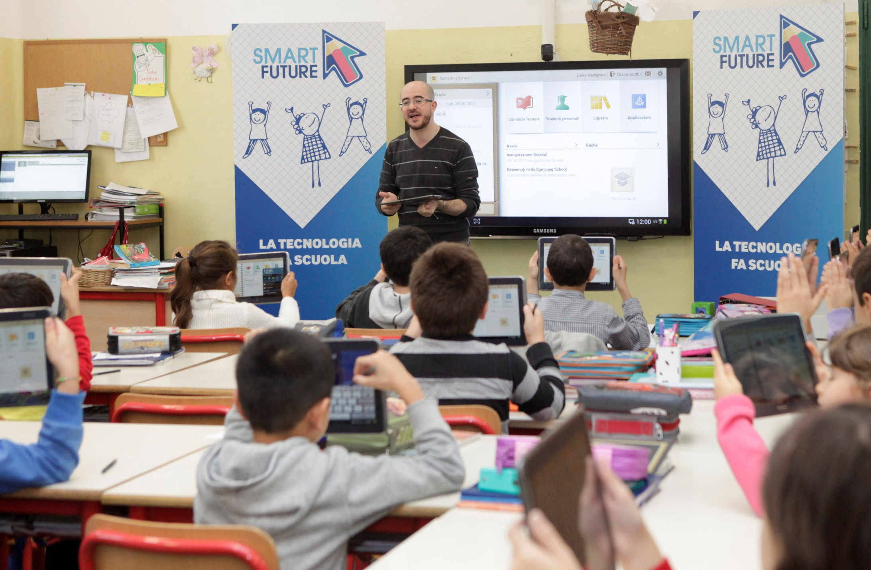
1. Trasparenza e autodeterminazione informativa
Stabilire metodi per fornire informazioni significative prime della raccolta di dati personali
Fornire informazioni pubbliche che spieghino l’ambito del trattamento in tutta la città, compreso il ruolo di terze parti coinvolte nel trattamento.

Slide 12
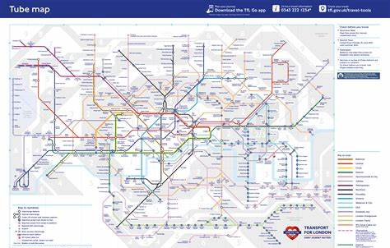
Tracciamento del Wi-Fi di Trasport for London
Comunicato stampa
Pubblicazione sul giornale locale
Pagina web dedicata
Affissione di manifesti di grandi dimensioni
Briefing sul progetto.

Slide 13
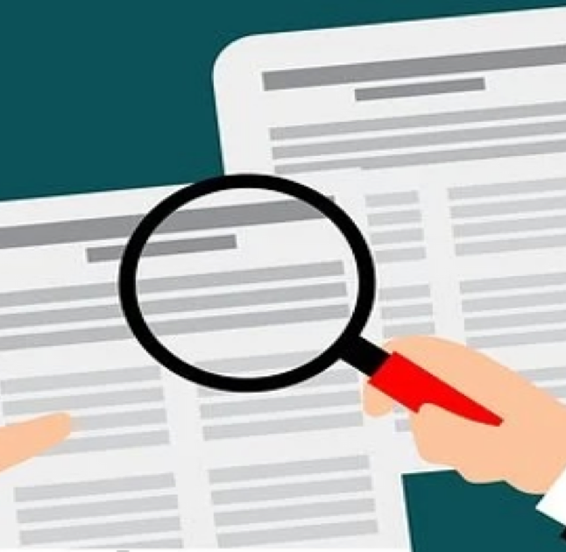
2. Minimizzazione dei dati
Definire chiaramente lo scopo e la finalità del trattamento in fase di progettazione per raccogliere solo i dati necessari
Adottare misure per la pseudonimizzazione o, ove possibile, anonimizzazione dei dati (es. PET- Privacy Enhancing Technology) riducendo sempre al minimo la raccolta e il trattamento in chiaro dei dati
Prevedere periodi di conservazione adeguati e l’istituzione di processi di cancellazione sicuri
Utilizzare dati aggregati.

Slide 14
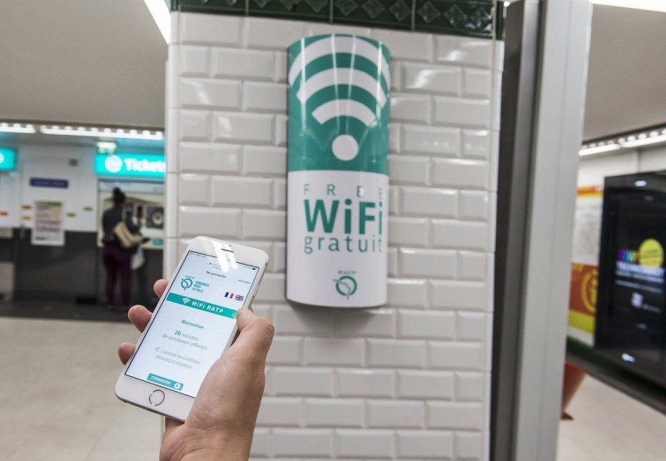
Tracciamento del Wi-Fi di Trasport for London
Hashing dei dati raccolti immediatamente dopo la loro raccolta
Nessun matching con altri dati conservati e relative agli individui (es. Dati del biglietto di viaggio)
Analisi di dati aggregati

Slide 15
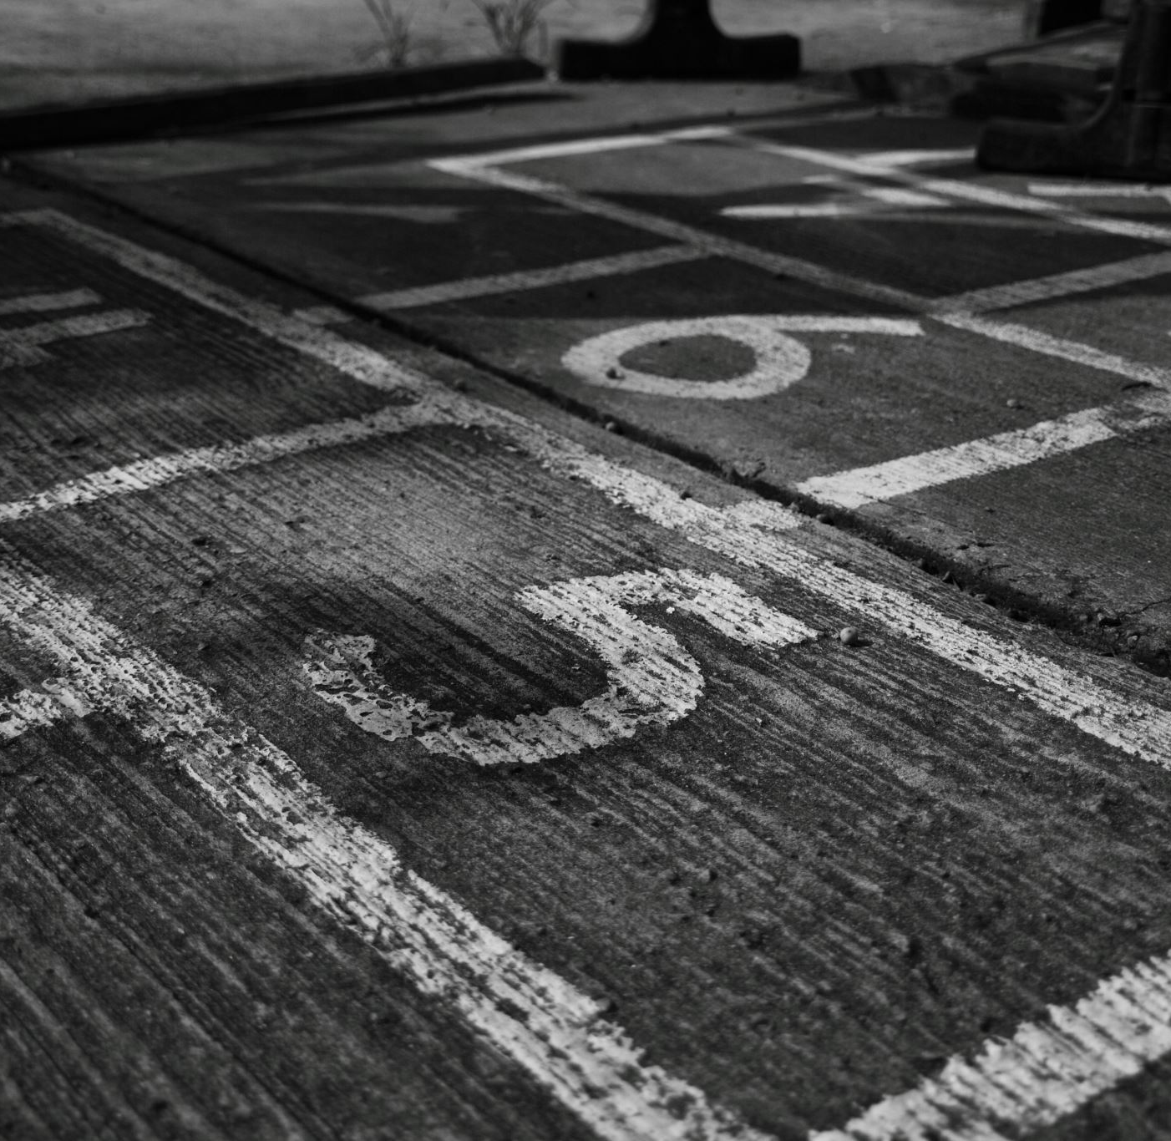
3. Limitazione delle finalità
Trattare i dati solo per finalità specifiche
Adottare misure tecniche e organizzative che assicurino che i dati non possano essere utilizzati per raggiungere uno scopo ulteriore senza che sia stato previamente compiuto un assessment adeguato
Il trattamento dei dati raccolti per raggiungere uno scopo ulteriore dovrebbe ritenersi lecito solo nella misura in cui lo scopo ulteriore risulti compatibile con quello originario; oppure se l’interessato espressamente lo acconsenta; oppure il titolare individui una valida base giuridica

Slide 16
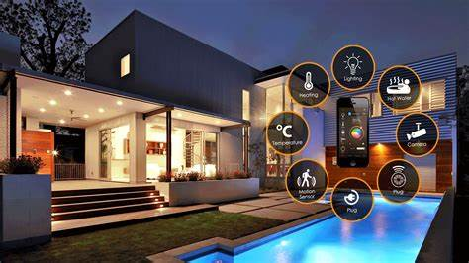
Smart home
App per misurare il livello di umidità a fini manutentivi (finalità originaria del trattamento)
Possibilità di informare gli inquilini sul loro consumo energetico (finalità ulteriore)
Possibilità di monitorare il livello di consume energetico e riconoscere, ove basso, dei benefit pubblici all’inquilino (finalità ulteriore)
Queste finalità sono compatibili tra di loro?

Slide 17
4. Integrità e riservatezza
Definizione di standard di sicurezza tra gli attori del settore
Adottare sistemi e tecnologie conformi a tali standard di sicurezza
Audit periodici per testare il funzionamento di tutte le componenti dei sistemi adottati

Slide 18
Minacce informatiche
Minacce classiche: es. malware, attacchi di phishing, spam
Minacce moderne: es. fughe di dati personali e spaziali per sapere se una persona è in casa o meno, profili falsifurto di identità, riconoscimento facciale e attacchi di jamming
Minacce combinate
Bug del software
Minacce rivolte ai minori
Qualsiasi accesso non autorizzato

Slide 19
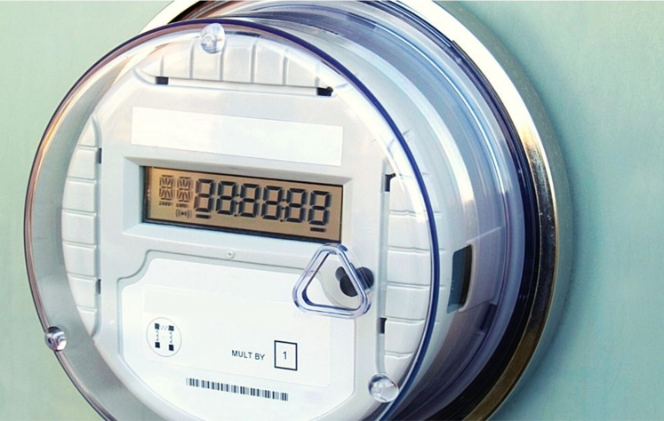
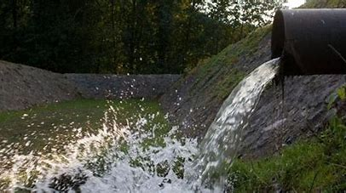
Minacce informatiche
Attacco man in the middle: es. attaccare una valvola intelligente in una città intelligente provoca intenzionalmente il trabocco delle acque reflue.
Dirottamento di dispositivi: es. Un utente malintenzionato potrebbe utilizzare contatori intelligenti dirottati per lanciare ransomware sui sistemi di gestione dell’energia in una città intelligente.
Hardware non sicuro
Livello di attacco esteso: la rete intelligente urbana su larga scala crea livelli di attacco elevati. Poiché le città intelligenti contengono migliaia di sistemi e dispositivi per controllare diversi servizi, ogni dispositivo nella rete della città intelligente è vulnerabile e può essere attaccato in qualsiasi momento. Inoltre, attaccare un dispositivo può compromettere l’intera rete

Slide 20
5. Accountability e governance dei dati
Documentare chiaramente la tipologia di trattamento che si vuole realizzare e definire l’identificabilità o meno dei dati coinvolti
Prendere decisioni adeguate allo scopo e rappresentativi delle caratteristiche della popolazione
Adottare misure tecniche e organizzative per la governance dei dati raccolti
Compiere una Valutazione d’Impatto prima di iniziare il trattamento e mitigare i rischi per i diritti e le libertà degli interessati
Adeguata consultazione con tutti gli attori del processo e degli interessati e definizione dei ruoli privacy
Adozione di linee guida da parte delle Autorità di controllo

Slide 21
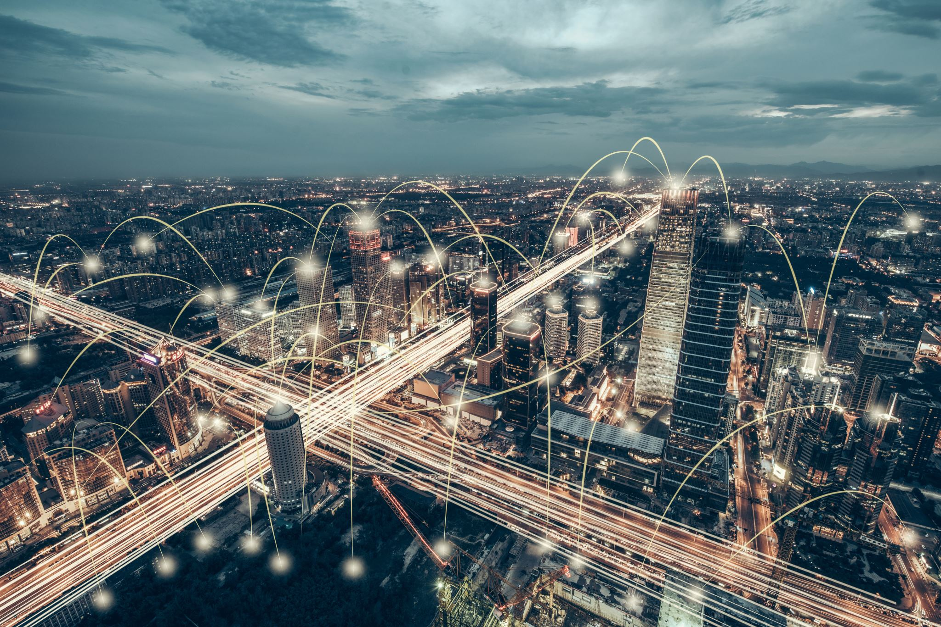
Grazie per l’attenzione! XXXIII edizione di e-privacy Pisa, 23 e 24 novembre 2023 Paola Patriarca e Joel Naman

